Slide 1

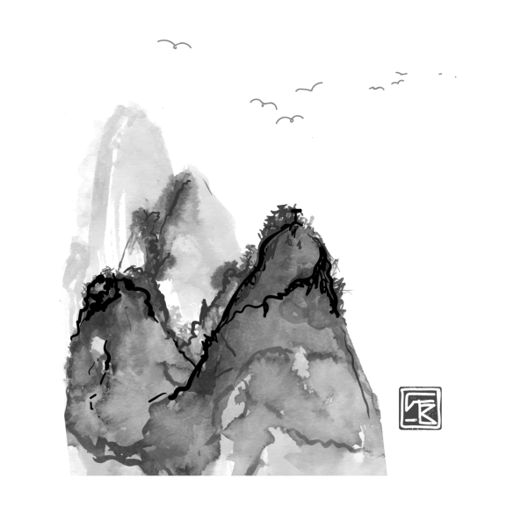

水
墨
教
师
说
课
汇报人：PPT 时间：2030.12.12

Slide 2
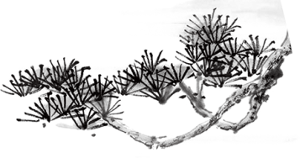
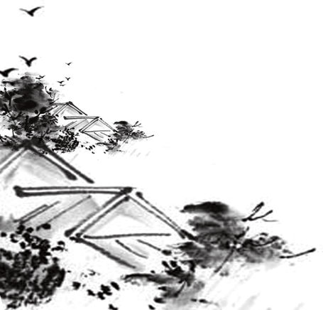

单击此处输入标题文本
单击此处输入标题文本
单击此处输入标题文本
单击此处输入标题文本
单击此处输入标题文本
目
录
本来无一物，何处惹尘埃？
菩提本无树，明镜亦非台。

Slide 3
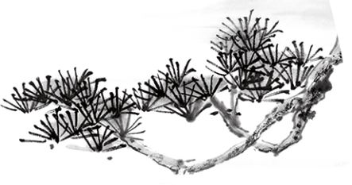


第壹章
单击此处输入标题文本
昔我往矣，杨柳依依。今我来思，雨雪霏霏。
行道迟迟，载饥载渴。我心伤悲，莫知我哀。

Slide 4




输入标题
这里填写小标题
这里输入简单的文字概述这里输入简单文字概述简单的文字概述。这里输入简单的文字概述这里输入简单文字概述简单的文字概述。
关键词
这里填写小标题
这里输入简单的文字概述这里输入简单文字概述简单的文字概述。这里输入简单的文字概述这里输入简单文字概述简单的文字概述。

Slide 5
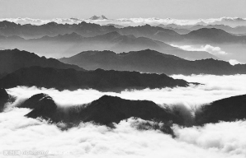
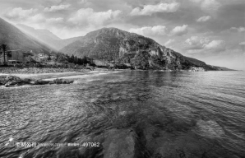
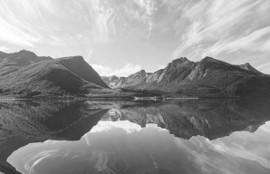
输入标题
单击此处输入标题文本
单击此处输入标题文本
单击此处输入标题文本
寻寻觅觅，冷冷清清，凄凄惨惨戚戚。乍暖还寒时候，最难将息。三杯两盏淡酒，怎敌他、晚来风急？雁过也，正伤心，却是旧时相识。
满地黄花堆积。憔悴损，如今有谁堪摘？守着窗儿，独自怎生得黑？梧桐更兼细雨，到黄昏、点点滴滴。这次第，怎一个愁字了得！
寻寻觅觅，冷冷清清，凄凄惨惨戚戚。乍暖还寒时候，最难将息。三杯两盏淡酒，怎敌他、晚来风急？雁过也，正伤心，却是旧时相识。
满地黄花堆积。憔悴损，如今有谁堪摘？守着窗儿，独自怎生得黑？梧桐更兼细雨，到黄昏、点点滴滴。这次第，怎一个愁字了得！
寻寻觅觅，冷冷清清，凄凄惨惨戚戚。乍暖还寒时候，最难将息。三杯两盏淡酒，怎敌他、晚来风急？雁过也，正伤心，却是旧时相识。
满地黄花堆积。憔悴损，如今有谁堪摘？守着窗儿，独自怎生得黑？梧桐更兼细雨，到黄昏、点点滴滴。这次第，怎一个愁字了得！

Slide 6
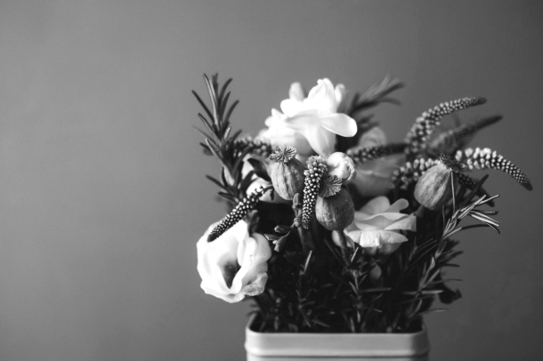
输入标题
添加标题
您的内容打在这里，或者通过复制您的文本后，在此框中选择粘贴，并选择只保留文字。
添加标题
您的内容打在这里，或者通过复制您的文本后，在此框中选择粘贴，并选择只保留文字。
加入你的标题
Donec id elit non mi porta gravida at eget metus. Fusce dapibus, tellus ac cursus. Donec id elit non mi porta gravida at eget metus. Fusce dapibus, tellus ac cursus. Donec id elit non mi porta gravida at eget metus. Fusce dapibus, tellus ac cursus

Slide 7
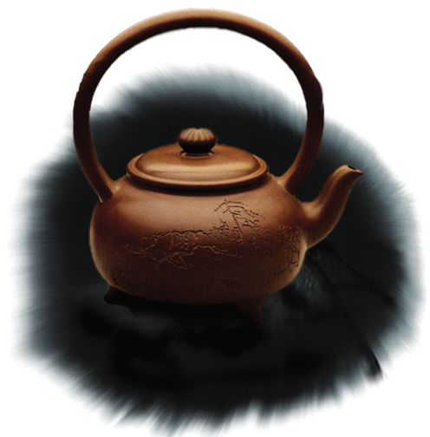
输入标题
添加文本：
点击此处添加你需要的内容，可以是一定篇幅的文本.点击此处添加你需要的内容，可以是一定篇幅的文本.
添加文本：
点击此处添加你需要的内容，可以是一定篇幅的文本.点击此处添加你需要的内容，可以是一定篇幅的文本.
添加文本：
点击此处添加你需要的内容，可以是一定篇幅的文本.点击此处添加你需要的内容，可以是一定篇幅的文本.

Slide 8
第贰章
单击此处输入标题文本
昔我往矣，杨柳依依。今我来思，雨雪霏霏。
行道迟迟，载饥载渴。我心伤悲，莫知我哀。

Slide 9
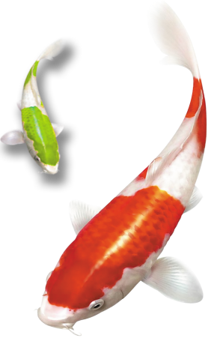
输入标题
单击此处输入标题文本
寻寻觅觅，冷冷清清，凄凄惨惨戚戚。乍暖还寒时候，最难将息。三杯两盏淡酒，怎敌他、晚来风急？雁过也，正伤心，却是旧时相识。
满地黄花堆积。憔悴损，如今有谁堪摘？守着窗儿，独自怎生得黑？梧桐更兼细雨，到黄昏、点点滴滴。这次第，怎一个愁字了得！
寻寻觅觅，冷冷清清，凄凄惨惨戚戚。乍暖还寒时候，最难将息。三杯两盏淡酒，怎敌他、晚来风急？雁过也，正伤心，却是旧时相识。
满地黄花堆积。憔悴损，如今有谁堪摘？守着窗儿，独自怎生得黑？梧桐更兼细雨，到黄昏、点点滴滴。这次第，怎一个愁字了得！

Slide 10
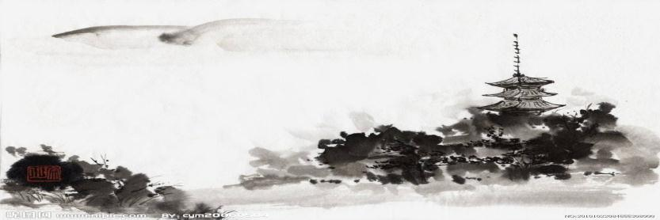
输入标题
加入标题
在此录入图表的综合描述说明，在此录入图表的综合描述说明。
右键点击图片选择设置图片格式可直接替换图片。您可以点击文字框输入您的描述说明，或者通过复制粘贴，在此录入您的描述说明。在此录入上述图表的综合描述说明，在此录入上述图表的综合描述说明，在此录入上述图表的综合描述说明，在此录入

Slide 11



输入标题
单击此处输入标题
单击此处输入标题
单击此处输入标题
庭院深深深几许？云窗雾阁常扃。柳梢梅萼渐分明。春归秣陵树，人老建康城。
感月吟风多少事，如今老去无成。谁怜憔悴更凋零。试灯无意思，踏雪没心情。
庭院深深深几许？云窗雾阁常扃。柳梢梅萼渐分明。春归秣陵树，人老建康城。
感月吟风多少事，如今老去无成。谁怜憔悴更凋零。试灯无意思，踏雪没心情。
庭院深深深几许？云窗雾阁常扃。柳梢梅萼渐分明。春归秣陵树，人老建康城。
感月吟风多少事，如今老去无成。谁怜憔悴更凋零。试灯无意思，踏雪没心情。

Slide 12

输入标题
单击此处输入标题
庭院深深深几许？云窗雾阁常扃。柳梢梅萼渐分明。春归秣陵树，人老建康城。
感月吟风多少事，如今老去无成。谁怜憔悴更凋零。试灯无意思，踏雪没心情。
24%
24%
单击此处输入标题
76%
庭院深深深几许？云窗雾阁常扃。柳梢梅萼渐分明。春归秣陵树，人老建康城。
感月吟风多少事，如今老去无成。谁怜憔悴更凋零。试灯无意思，踏雪没心情。
76%

Slide 13
第叁章
单击此处输入标题文本
昔我往矣，杨柳依依。今我来思，雨雪霏霏。
行道迟迟，载饥载渴。我心伤悲，莫知我哀。

Slide 14
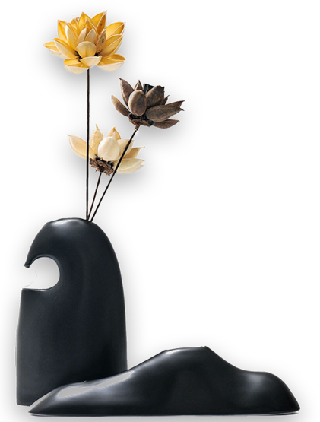
输入标题
点击添加文字说明
点击添加文字说明
点击添加文字说明
点击添加文字说明
01
点击添加文字说明
点击添加文字说明
点击添加文字说明
点击添加文字说明
02
点击添加文字说明
点击添加文字说明
点击添加文字说明
点击添加文字说明
03
点击添加文字说明
点击添加文字说明
点击添加文字说明
点击添加文字说明
04

Slide 15

输入标题
寻寻觅觅，冷冷清清，凄凄惨惨戚戚。乍暖还寒时候，最难将息。三杯两盏淡酒，怎敌他、晚来风急？雁过也，正伤心，却是旧时相识。
满地黄花堆积。憔悴损，如今有谁堪摘？守着窗儿，独自怎生得黑？梧桐更兼细雨，到黄昏、点点滴滴。这次第，怎一个愁字了得！
红日已高三丈透，金炉次第添香兽。红锦地衣随步皱。
佳人舞点金钗溜，酒恶时拈花蕊嗅。别殿遥闻箫鼓奏。

Slide 16
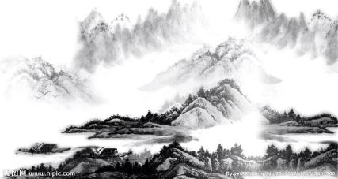
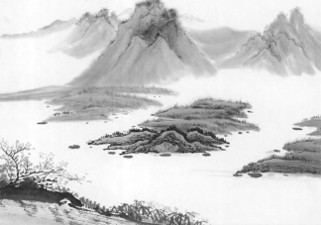
输入标题
在此输入主标题概述文字在此输入主标题概述文字
点击添加标题
点击添加标题
您的内容打在这里，或者通过复制您的文本后，在此框中选择粘贴，并选择只保留文字。您的内容打在这里，或者通过通过复制您的文本。
您的内容打在这里，或者通过复制您的文本后，在此框中选择粘贴，并选择只保留文字。您的内容打在这里。
点击添加标题
点击添加标题
您的内容打在这里，或者通过复制您的文本后，在此框中选择粘贴，并选择只保留文字。
您的内容打在这里，或者通过复制您的文本后，在此框中选择粘贴，并选择只保留文字。通过通过复制您的文本。

Slide 17

输入标题
“
”
单击此处输入标题
寻寻觅觅，冷冷清清，凄凄惨惨戚戚。乍暖还寒时候，最难将息。三杯两盏淡酒，怎敌他、晚来风急？雁过也，正伤心，却是旧时相识。
满地黄花堆积。憔悴损，如今有谁堪摘？守着窗儿，独自怎生得黑？梧桐更兼细雨，到黄昏、点点滴滴。这次第，怎一个愁字了得！

Slide 18
输入标题
WEB DEVELOPE
Sed ut perspiciatis unde omnis iste natus error sit voluptatem accusantium doloremque
WEB DESIGN
Sed ut perspiciatis unde omnis iste natus error sit voluptatem accusantium doloremque
MARKETING
Sed ut perspiciatis unde omnis iste natus error sit voluptatem accusantium doloremque
01
02
03
BUSINESS CONSULTING
Sed ut perspiciatis unde omnis iste natus error sit voluptatem accusantium doloremque
BUSINESS ANALYSIS
Sed ut perspiciatis unde omnis iste natus error sit voluptatem accusantium doloremque
CREATIVE
Sed ut perspiciatis unde omnis iste natus error sit voluptatem accusantium doloremque
04
05
06

Slide 19
第肆章
单击此处输入标题文本
昔我往矣，杨柳依依。今我来思，雨雪霏霏。
行道迟迟，载饥载渴。我心伤悲，莫知我哀。

Slide 20
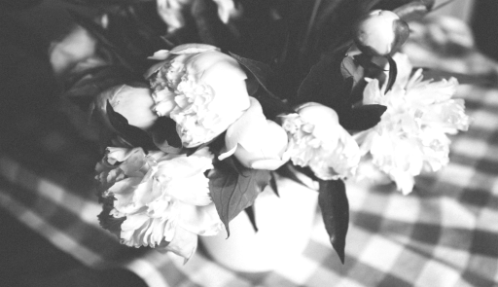
输入标题
单击编辑标题
1.
在此框中选择粘贴，并选择只保留文字。您的内容打在这里，或者通过复制您的文本后，在此框您，或者通过复制您的文本后，
2.
在此框中选择粘贴，并选择只保留文字。您的内容打在这里，或者通过复制您的文本后，在此框您，或者通过复制您的文本后，
3.
在此框中选择粘贴，并选择只保留文字。您的内容打在这里，或者通过复制您的文本后，在此框您，或者通过复制您的文本后，
Ultimate Time
Nullam eu tempor purus. Nunc a leo magna, consequat risus. Nullam eu.
Ultimate Time
Nullam eu tempor purus. Nunc a leo magna, consequat risus. Nullam eu.
4.
在此框中选择粘贴，并选择只保留文字。您的内容打在这里，或者通过复制您的文本后，在此框您，或者通过复制您的文本后，

Slide 21



输入标题
单击此处输入标题文本
寻寻觅觅，冷冷清清，凄凄惨惨戚戚。乍暖还寒时候，最难将息。三杯两盏淡酒，怎敌他、晚来风急？雁过也，正伤心，却是旧时相识。
满地黄花堆积。憔悴损，如今有谁堪摘？守着窗儿，独自怎生得黑？梧桐更兼细雨，到黄昏、点点滴滴。这次第，怎一个愁字了得！

Slide 22
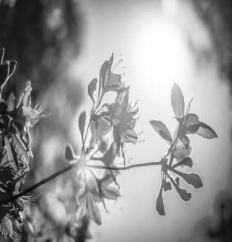
输入标题
此处添加详细文本描述，建议与风格，语言语言风格，语言描述尽量简洁生动。尽量将每页幻灯片的字数控制在 200字以内此处添加详细文本描述，建议与标题相关并符合将每页幻灯片的字数字以内。
此处添加详细文本描述，建议与风格，语言语言风格，语言描述尽量简洁生动。尽量将每页幻灯片的字数控制在 200字以内此处添加详细文本描述。
donec sollicitudin molestie malesuada
此处添加详细文本描述，建议与标题相关并符合整体语言风格，语言描述尽量简洁生动。尽量将每页幻灯片的字数
此处添加详细文本描述，建议与风格，语言语言风格，语言描述尽量简洁生动。尽量将每页幻灯片的字数控制在 200字以内此处添加详细文本描述，建议与标题相关并符合将每页幻灯片的字数字以内此处添加详细文本描述，建议题相关并符合控制在 200字以内

Slide 23

输入标题
壹
单击此处输入标题
贰
单击此处输入标题
庭院深深深几许？云窗雾阁常扃。柳梢梅萼渐分明。春归秣陵树，人老建康城。
感月吟风多少事，如今老去无成。谁怜憔悴更凋零。试灯无意思，踏雪没心情。
庭院深深深几许？云窗雾阁常扃。柳梢梅萼渐分明。春归秣陵树，人老建康城。
感月吟风多少事，如今老去无成。谁怜憔悴更凋零。试灯无意思，踏雪没心情。
叁
单击此处输入标题
肆
单击此处输入标题
庭院深深深几许？云窗雾阁常扃。柳梢梅萼渐分明。春归秣陵树，人老建康城。
感月吟风多少事，如今老去无成。谁怜憔悴更凋零。试灯无意思，踏雪没心情。
庭院深深深几许？云窗雾阁常扃。柳梢梅萼渐分明。春归秣陵树，人老建康城。
感月吟风多少事，如今老去无成。谁怜憔悴更凋零。试灯无意思，踏雪没心情。

Slide 24
感
謝
您
的
观
看
汇报人：PPT 时间：2030.12.12

